Slide 1
Презентация на тему «Экзаменационная сессия»
Подготовил: Москалёв юрий александрович ИСП-31

Slide 2
Проектирование ИС
При проектировании ИС я выполнил:
Анализ предметной области;
Разработал функциональную модель;
Техническое задание;
Спроектировал архитектуры программного обеспечения;
Составил протокол испытаний ИС.

Slide 3
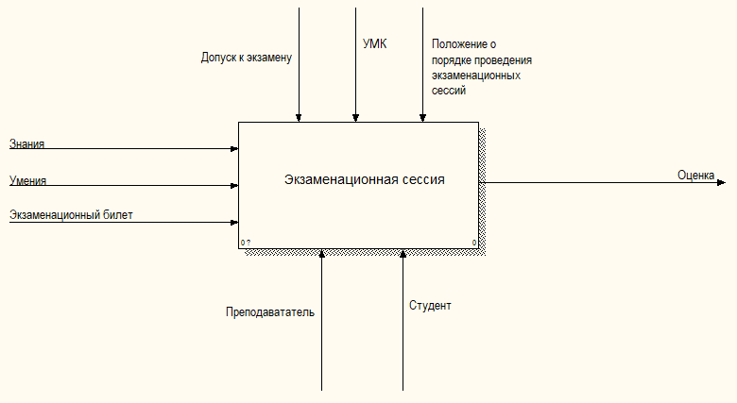
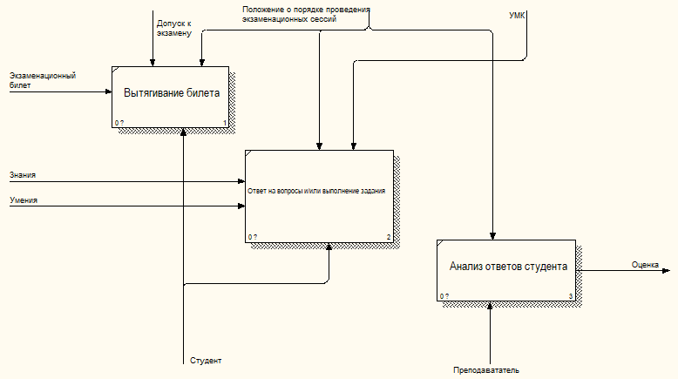
Разработка функциональной модели предметной области
Диаграмма IDEF0 Диаграмма декомпозиции

Slide 4
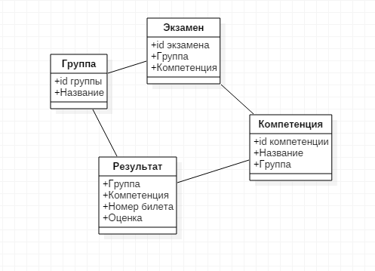
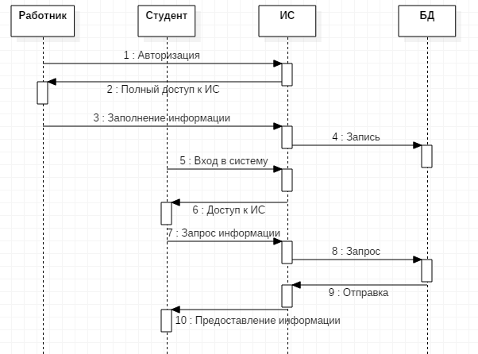
UML Диаграммы
Диаграмма классов Диаграмма последовательности

Slide 5
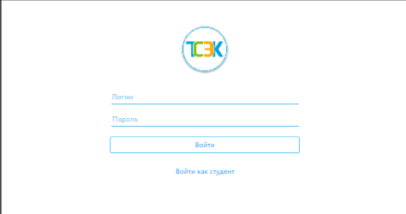
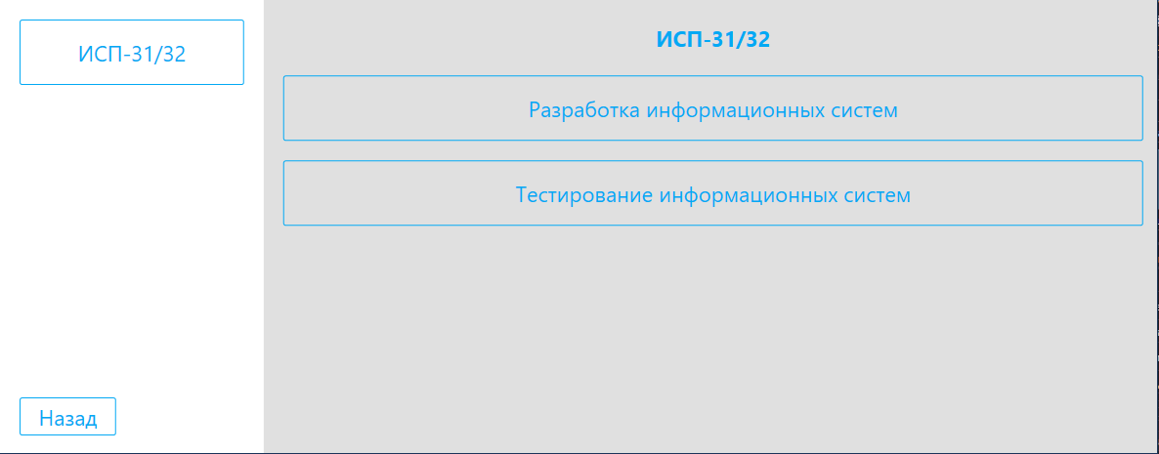
Интерфейс ИС
Авторизация Главное меню

Slide 6
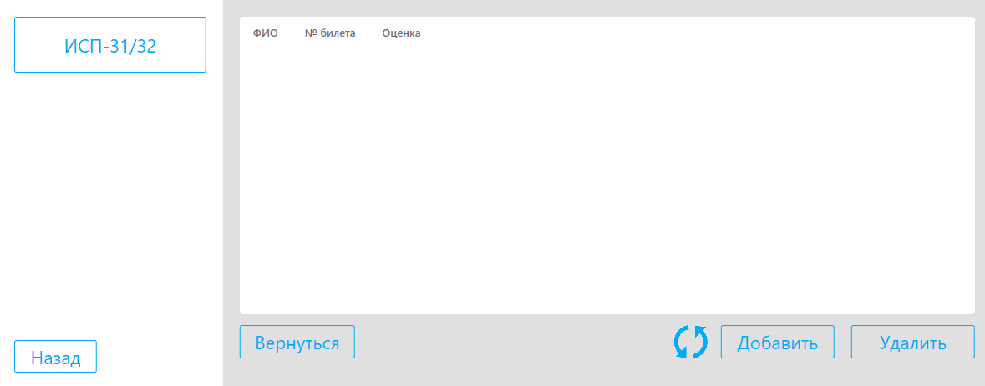
Окно работы с таблицами

Slide 7
Спасибо за внимание!

